Slide 1
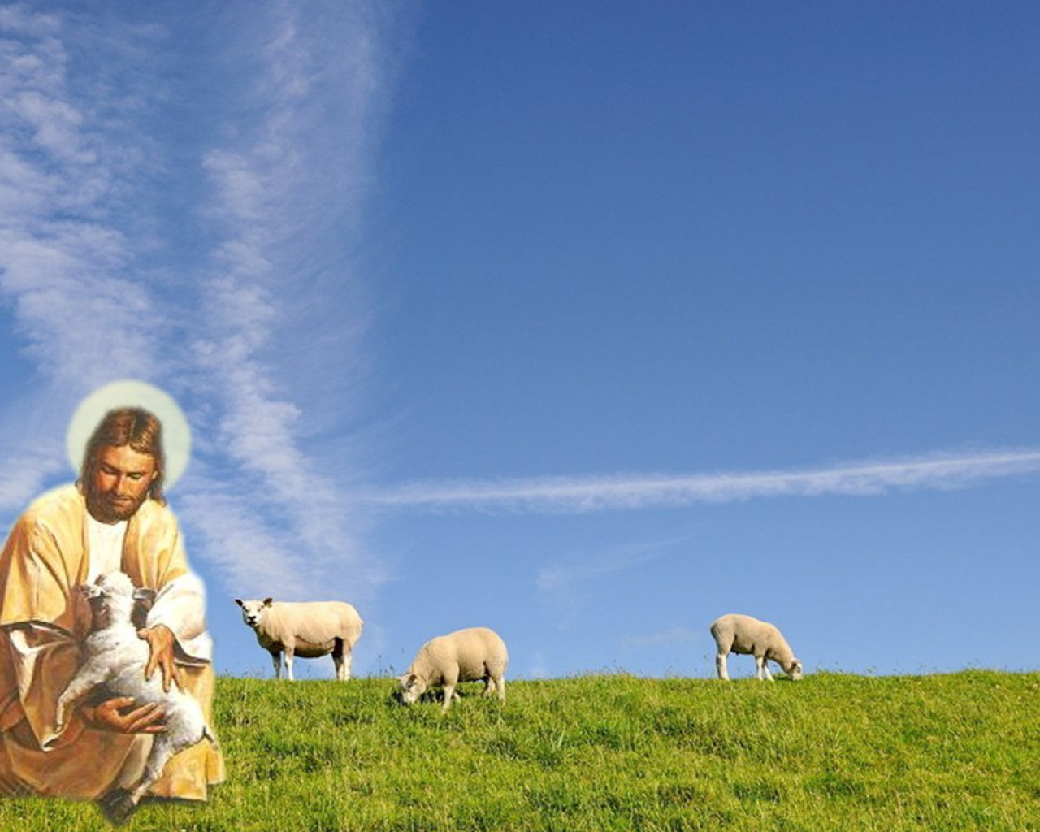
聖歌隊 獻詩
耶和華是我牧者

Slide 2
Ah---耶和華是我的牧者,我無欠缺 祂互我倒佇青翠的草埔, 導我佇安靜的水邊
1/4

Slide 3
祂互我的靈魂精英 為著祂的名導我行義的路 我雖然行過死蔭的山谷 也不驚災害 因為祢及我佇啲
2/4

Slide 4
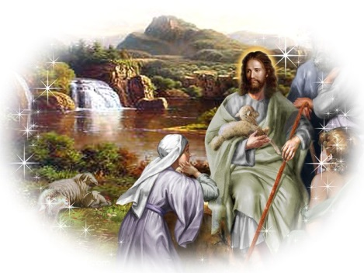
祢的槌,祢的拐安慰我 佇我對敵的面前 祢給我排設筵席 祢用油抺我的頭殻 我的杯滿出來
3/4

Slide 5
恩典及慈悲的確隨我到ー世人 我欲永遠徛起佇耶和華的厝 我欲永遠徛起佇耶和華的厝 耶和華的厝 我欲永遠徛起佇耶和華的厝 耶和華的厝
4/4

